Slide 1


Slide 2
Chương 7: Ứng dụng các cấu trúc dữ liệu cơ bản

Slide 3
Nội dung
Nhắc lại các cấu trúc dữ liệu cơ bản
Giới thiệu thư viện STL và cách sử dụng các cấu trúc cơ bản
Một số ví dụ ứng dụng

Slide 4
Nhắc lại các CTDL cơ bản

Slide 5

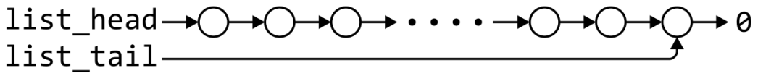
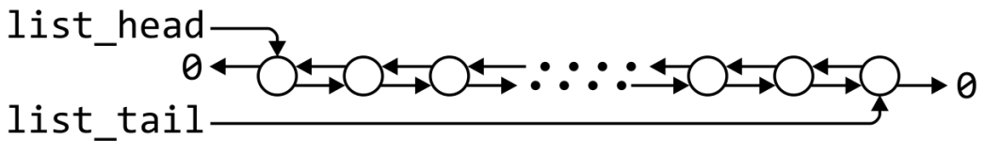
Các cấu trúc dữ liệu cơ bản
Mảng và danh sách liên kết

Slide 6
Các cấu trúc dữ liệu cơ bản
Mảng và danh sách liên kết
Loại CTDL | Truy cập phần tử thứ k | Chèn/xóa phần tử
 |  | Đầu | Thứ k | Cuối
Danh sách liên kết đơn | O(n) | Θ(1) | Θ(1)* | Θ(1) hoặc Θ(n)
Danh sách liên kết kép |  |  |  | Θ(1)
Mảng | Θ(1) | Θ(n) | O(n) | Θ(1)
Mảng hai đầu |  | Θ(1)
* Giả định đã có con trỏ tham chiếu đến phần tử này

Slide 7
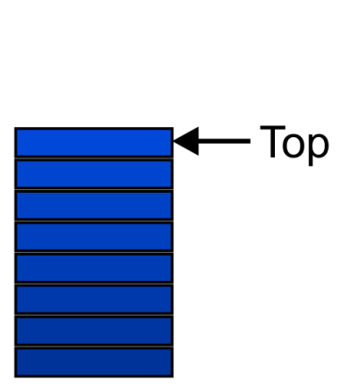
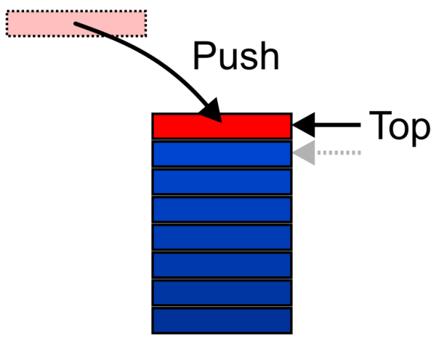
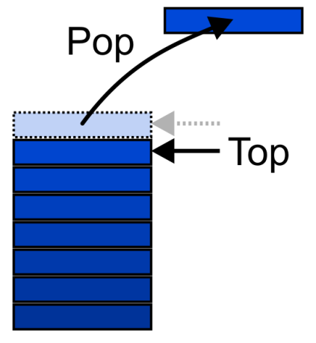
Ngăn xếp (stack)
Tuân theo thứ tự last-in–first-out (LIFO)

Slide 8
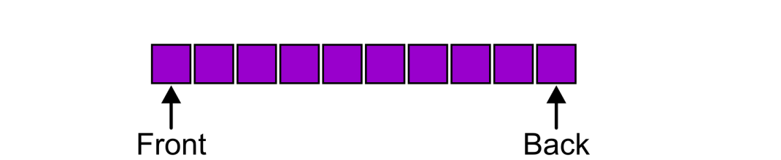
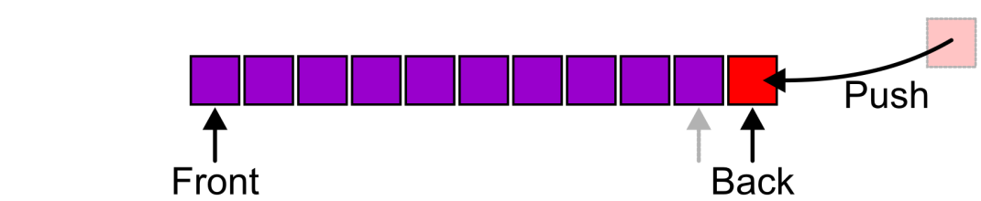
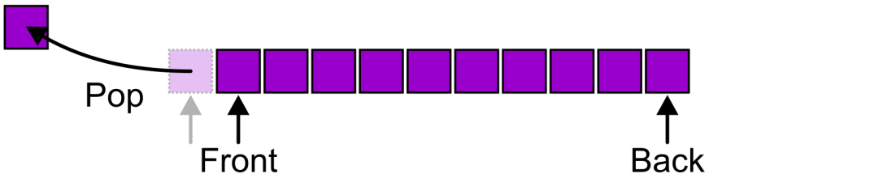
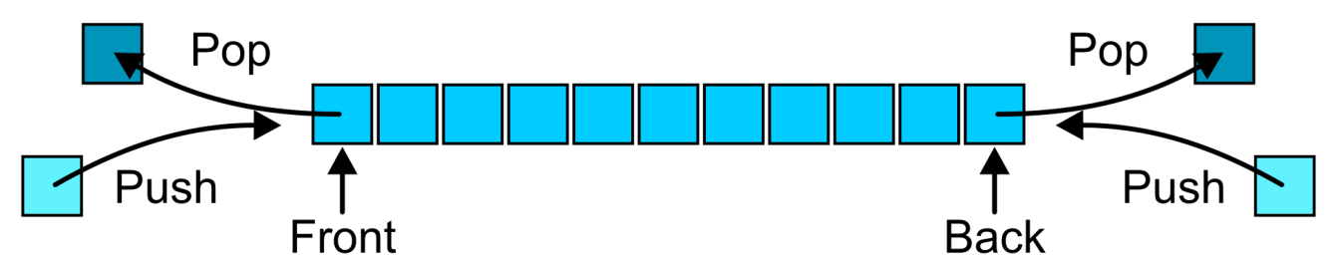
Hàng đợi (queue)
Tuân theo thứ tự first-in–first-out (FIFO)
Hàng đợi hai đầu (Deque): cho phép chèn và xóa từ hai phía

Slide 9
Giới thiệu thư viện STL và cách sử dụng các cấu trúc dữ liệu cơ bản

Slide 10
Giới thiệu thư viện STL
STL (Standard Template Library) là thư viện chuẩn của C++, được xây dựng sẵn
Cài đặt các cấu trúc dữ liệu và thuật toán thông dụng
Bao gồm các lớp và hàm khuôn mẫu, cho phép làm việc với dữ liệu tổng quát
Các thành phần chính:
Các lớp dữ liệu cơ bản: string, complex
Xuất nhập (IO)
Các lớp chứa (containers): pair, vector, list, deque, stack, map, set,…
Duyệt phần tử của các lớp chứa (iterators)
Một số thuật toán thông dụng: tìm kiếm, so sánh, sắp xếp,…
Quản lý bộ nhớ, con trỏ
Xử lý ngoại lệ (exception handling)

Slide 11
STL Containers
C++ 98/03 định nghĩa 3 loại container:
Sequence Containers: vector, deque, list
Container Adapters: stack, queue, priority_queue
Ordered Associative Containers: [multi]set, [multi]map
C++11 bổ sung:
emplace{_front, _back}
Sequence Containers: array, forward_list
Unordered Associative Containers: unordered_[multi]set, unordered_[multi]map
C++14 bổ sung:
Non-member cbegin, cend, rbegin, rend, crbegin, crend.

Slide 12
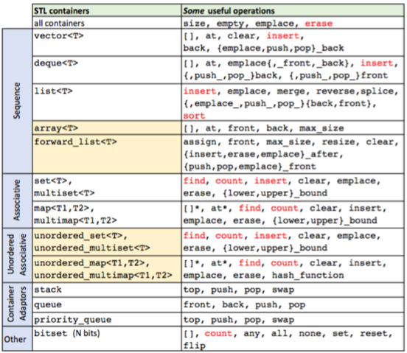
STL Containers
Màu đỏ nghĩa là có thuật toán độc lập trùng tên
Không thể duyệt (iterate) theo queue, stack và priority_queue
Các phương thức * không có trong multi-map

Slide 13
Sequence Containers: vector<T>
std::vector là mảng động (dynamic array). Hỗ trợ kiểm tra biên (bound checking) khi truy xuất phần tử vector<T>::at()
Các phần tử vector được lưu liên tiếp trong bộ nhớ, do vậy các phép toán số học với con trỏ hoạt động trên vector và đảm bảo truy xuất ngẫu nhiên trong O(1).
Thực hiện push_back() khi vector đã đầy sẽ dẫn tới việc cấp phát mới (reallocation).
Phương pháp truy xuất | Độ phức tạp | API hỗ trợ
Truy xuất ngẫu nhiên | O(1) | Toán tử[] hoặc at()
Thêm/xóa phần tử cuối | O(1) / O(1) | push_back / pop_back
Thêm/xóa phần tử đầu | O(N) | Không hỗ trợ API riêng
Chèn/xóa ngẫu nhiên | O(N) | insert / erase

Slide 14
Sequence Containers: vector<T>
Khai báo vector
std::vector< <data_type> > <vector_name>;
Phương thức khởi tạo
vector();
vector( size_type );
vector( size_type, const_reference );
vector( vector const & );
vector( vector && );
template < class InputIterator >
vector( InputIterator first, InputIterator last );
vector( initializer_list<value_type> );

Slide 15
Sequence Containers: vector<T>
Một số ví dụ khởi tạo vector
// Khởi tạo vector rỗng
vector<int> vect;
// Khởi tạo vector kích thước n với các giá trị đều bằng 10
vector<int> vect(n, 10);
vector<int> vect{ 10, 20, 30 };
int arr[] = { 10, 20, 30 };
int n = sizeof(arr) / sizeof(arr[0]);
vector<int> vect(arr, arr + n);
vector<int> vect1{ 10, 20, 30 };
vector<int> vect2(vect1.begin(), vect1.end());
vector<int> vect1(10);
int value = 5;
fill(vect1.begin(), vect1.end(), value);

Slide 16
Sequence Containers: vector<T>
Phương thức gán
vector &operator= ( vector const & );
vector &operator= ( vector && );
vector &operator= ( initializer_list<value_type> );
Các trình biên dịch mới cho phép thực hiện phép gán như sau:
std::vector<int> v(10);
v = {1, 2, 3, 4, 5, 6, 7, 8, 9, 10};
Các iterators
begin end rbegin rend cbegin cend crbegin crend

Slide 17
Sequence Containers: vector<T>
#include <iostream>
#include <vector>
using namespace std;
int main() {
vector<int> g1;
for (int i = 1; i <= 5; i++)
g1.push_back(i);
cout << "Output of begin and end: ";
for (auto i = g1.begin(); i != g1.end(); ++i)
cout << *i << " ";
cout << "\nOutput of cbegin and cend: ";
for (auto i = g1.cbegin(); i != g1.cend(); ++i)
cout << *i << " ";
cout << "\nOutput of rbegin and rend: ";
for (auto ir = g1.rbegin(); ir != g1.rend(); ++ir)
cout << *ir << " ";
cout << "\nOutput of crbegin and crend : ";
for (auto ir = g1.crbegin(); ir != g1.crend(); ++ir)
cout << *ir << " ";
return 0;
}

Slide 18
Sequence Containers: vector<T>
Một số cách duyệt phần tử vector khác
vector<int> vect;
for(int i = 1; i <= 5; i++)
vect.push_back(i);
for(int i = 0; i < vect.size(); i++)
cout << vect[i] << ' ';
for(auto &u : vect)
cout << u << ' ';

Slide 19
Sequence Containers: vector<T>
Kiểm tra kích thước
size_type size() const noexcept;
size_type capacity() const noexcept;
size_type maxsize() const noexcept;
void resize( size_type );
void resize( size_type, const_reference );
bool empty() const noexcept;
bool empty() const noexcept;
void reserve( size_type );
void shrink_to_fit();

Slide 20
Sequence Containers: vector<T>
Truy xuất phần tử
reference operator[]( size_type );
const_reference operator[]( size_type ) const;
reference at( size_type );
const_reference at ( size_type ) const;
reference front();
const_reference front() const;
reference back();
const_reference back() const;
pointer data() noexcept;
const_pointer data() const noexcept;

Slide 21
Sequence Containers: vector<T>
Thay đổi nội dung
template < class Iterator >
void assign( Iterator, Iterator );
void assign( size_type, const_reference );
void assign( initializer_list<value_type> );
void push_back( const_reference );
void push_back( value_type&& );
void pop_back();
iterator insert( const_iterator position, const_reference );
iterator insert( const_iterator position, size_type n, const_reference );
template < class Iterator >
iterator insert( const_iterator position, Iterator first, Iterator last );
iterator insert( const_iterator position, value_type&& );
iterator insert( const_iterator position, initializer_list<value_type> );

Slide 22
Sequence Containers: vector<T>
Cơ chế nhân đôi vùng nhớ (Doubling Policy Memory Allocation)
Giả sử vecto đang có capacity là 4 và đã sử dụng hết
Giờ cần push_back thêm một phần tử mới
Khi đó một vùng nhớ gấp đôi sẽ được cấp phát, các giá trị cũ được copy sang vùng nhớ mới
ant
0
1
2
3
Store Size Capacity
4
dog
cat
ape
pig
dog
cat
ape
pig
4
5
0
1
2
3
4
5
6
7
4
8
8

Slide 23
Sequence Containers: vector<T>
int main () {
std::vector<int>::size_type sz;
std::vector<int> foo;
sz = foo.capacity();
std::cout << "making foo grow:\n";
for (int i = 0; i < 100; ++i) {
foo.push_back(i);
if (sz!=foo.capacity()) {
sz = foo.capacity();
std::cout << "capacity changed: " << sz << '\n';
}
}
std::vector<int> bar;
sz = bar.capacity();
bar.reserve(100); // this is the only difference with foo above
std::cout << "making bar grow:\n";
for (int i=0; i<100; ++i) {
bar.push_back(i);
if (sz!=bar.capacity()) {
sz = bar.capacity();
std::cout << "capacity changed: " << sz << '\n';
}
}
return 0;
}

Slide 24
Sequence Containers: deque<T>
Hàng đợi hai đầu “Double-Ended Queue”, tương tự như vector nhưng cho phép chèn/xóa nhanh phần tử đầu.
Truy xuất ngẫu nhiên nhanh, nhưng không đảm bảo các phần tử được lưu giữ kế tiếp nhau trong bộ nhớ
Do đó phép toán số học với con trỏ không hoạt động
Toán tử [] và at() được đa năng hóa (overloaded) để làm việc đúng
Phương pháp truy xuất | Độ phức tạp | API hỗ trợ
Truy xuất ngẫu nhiên | O(1) | operator[] or at()
Thêm/xóa phần tử cuối | O(1) / O(1) | push_back / pop_back
Thêm/xóa phần tử đầu | O(1) / O(1) | push_front / pop_front
Chèn/xóa ngẫu nhiên | O(N) | insert / erase

Slide 25
Sequence Containers: deque<T>
Cài đặt deque – Indexed and Segmented Circular Buffer
deque
<unused>
Phần tử đầu
<unused>
XXX
…
XXX
XXX
XXX
XXX
Các chunk phần tử có kích thước cố định (mỗi chunk là mảng kích thước cố định được cấp phát trên heap)
Circular Buffer of Pointers (vector / dynamic array)
XXX
XXX
Phần tử cuối
<unused>
<unused>
<unused>

Slide 26
Sequence Containers: vector vs. deque
Trong thực tế nên dùng vector hay deque?
Nếu chỉ cần chèn ở đầu theo kiểu FILO, hãy dùng vector.
Nếu cần chèn cả hai phía, hãy dùng deque.
Nếu cần chèn ở giữa, hãy dùng list.
Truy xuất ngẫu nhiên tới các phần tử đều có độ phức tạp O(1), tuy nhiên truy xuất phần tử vector có thể nhanh hơn trong thực tế (do deque cần tham chiếu ngược nhiều tầng (multi-level dereferencing) mới truy xuất được)
Cấp phát lại (Reallocations)
Diễn ra lâu hơn đối với vector.
vector làm mất hiệu lực các tham chiếu từ ngoài tới các phần tử, nhưng deque thì không.
vector sao chép các phần tử (mỗi phần tử có thể là các đối tượng có kích thước lớn), trong khi deque chỉ sao chép các con trỏ.

Slide 27
Sequence Containers
// Output below, YMMV but comments above will hold
With a vector: 15 15 0x7ff87bc039cc 0x7ff87bc039cc 15 15 0x7ff87bc039cc 0x7ff87bc039ec With a deque:
15 15 0x7ff87c00220c 0x7ff87c00220c 15 15 0x7ff87c00220c 0x7ff87c00220c
// Vector Implementation
#include <vector> #include <deque>
using namespace std; int main(int argc, char* argv[]) { cout << “With a vector:” << endl; vector<int> v; v.push_back(4); v.push_back(3); v.push_back(37); v.push_back(15);
int* p = &v.back();
cout << *p << “ ” << v.at(3) << “ ” //must be same << p << “ ” << &v.at(3) << endl; //must be same v.push_back(99); cout << *p << “ ” << v.at(3) << “ ” //may be different* << p << “ ” << &v.at(3) << endl; //probably different
// Deque Implementation
cout << “With a deque:” << endl; deque<int> d; d.push_back(4); d.push_back(3); d.push_back(37); d.push_back(15);
int* p = &d.back();
cout << *p << “ ” << d.at(3) << “ ” //must be same << p << “ ” << &d.at(3) << endl; //must be same d.resize(32767); //probably causes realloc cout << *p << “ ” << d.at(3) << “ ” //must be same << p << “ ” << &d.at(3) << endl; //must be same
}
Vì p không trỏ tới v[3] nữa, nhưng giá trị cũ 15 có thể vẫn còn ở đó.

Slide 28
Sequence Containers: std::array (C++11)
Là một lớp bao (wrapper) của mảng C++, có thể xem như một vector kích thước cố định
std::array vs. mảng C++
std::array không tự động chuyển thành pointer bởi trình dịch như mảng C++ thường
Hỗ trợ các hàm hữu ích
Phương thức at() cho phép truy xuất phần tử an toàn, kiểm tra biên
Phương thức size() trả về kích thước mảng được chỉ định khi khởi tạo.
std::array vs. std::vector
Nếu bạn biết trước kích thước cần dùng thì hãy cố định nó!
std::array thường được lưu trong bộ nhớ stack hơn là bộ nhớ heap
std::array nhanh hơn và hiệu quả về mặt bộ nhớ hơn std::vector

Slide 29
Sequence Containers: list<T>
Cài đặt như danh sách liên kết kép doubly-linked list, cho phép chèn và xóa nhanh phần tử.
Chỉ hỗ trợ truy xuất tuần tự thông qua iterators.
Không truy xuất ngẫu nhiên qua chỉ số bằng toán tử[] hoặc at().
Phương pháp truy xuất | Độ phức tạp | API hỗ trợ
Truy xuất ngẫu nhiên | O(N) | Không hỗ trợ API riêng
Thêm/xóa phần tử cuối | O(1) | push_back / pop_back
Thêm/xóa phần tử đầu | O(1) | push_front / pop_front
Chèn/xóa ngẫu nhiên | O(1) (khi đã tới phần tử) O(N) (để tới nơi cần xóa) | insert / erase

Slide 30
Sequence Containers: std::forward_list (C++11)
Về cơ bản là danh sách liên kết đơn.
std::forward_list vs. std::list
Hiệu quả hơn về bộ nhớ, các thao tác chèn/xóa nhanh hơn một chút
Không truy xuất ngay lập tức tới cuối danh sách được
Nghĩa là không có push_back(), back()
Không thể duyệt ngược danh sách
Không có phương thức size()

Slide 31
STL Container Adapters
Thường là một lớp bao (wrapper) của sequence container để cung cấp các interface đặc thù cho các thao tác thêm/xóa phần tử.
Có thể chỉ định trong hàm khởi tạo loại container sẽ được sử dụng để cài đặt cho adapters:
stack: vector, deque(mặc định), list
queue: deque(mặc định), list
priority_queue: vector(mặc định), deque
Cài đặt sử dụng DP: Adapter Pattern
Xác định interface cần dùng (ví dụ với stack, ta cần push() và pop() )
Khởi tạo (không kế thừa!) một sequence container như là thành viên dữ liệu private của lớp để thực hiện các thao tác thực sự phía dưới (ví dụ, vector).
Định nghĩa các thao tác bằng cách ủy quyền cho các thao tác của lớp sequence container thực hiện.

Slide 32
STL Container Adapters – DP: Adaptor
Phiên bản đơn giản cài đặt STL Stack
template <class T, Container = deque<T> >
class stack{
public:
bool empty() const;
int size() const;
T& top const;
void push (const T& val);
void pop();
private: // this container is the adapter
Container contents_;
};
void stack::push(const T& val) { contents_.push_back(val); }
void stack::pop() {
contents_.pop_back();
}
Stack<T>
Container<T>
push(T)
pop()
top(): T empty(): bool
size(): int
empty(): bool size(): int back(): T push_back(T) pop_back()
contents
1
deque<T>
vector<T>
list<T>

Slide 33
STL Container Adapters: stack
template <class T, class Container = deque<T> > class stack;
Các thao tác với stack
empty(): kiểm tra stack rỗng hay không
size(): Trả về kích thước của stack
top(): Trả về tham chiếu tới phần tử trên cùng của stack
push(g): Thêm phần tử ‘g’ lên đỉnh của stack
emplace(): Khởi tạo và chèn phần tử lên đỉnh của stack. Hiệu quả hơn hàm push() do không mất thời gian copy đối tượng
pop() – Xóa phần tử trên cùng của đỉnh stack

Slide 34
STL Container Adapters: queue
template <class T, class Container = deque<T> > class queue;
Các thao tác với queue
empty(): trả về queue rỗng hay không.
size(): trả về kích thước của queue.
front(): trả về tham chiếu tới phần tử đầu tiên trong queue
back(): trả về tham chiếu tới phần tử cuối cùng trong queue.
push(g): thêm phần tử ‘g’ vào cuối queue
emplace(): khởi tạo và chèn phần tử mới vào cuối queue.
pop(): xóa phần tử đầu tiên trong queue

Slide 35
STL Container Adapters: priority_queue
template <class T, class Container = vector<T>,
class Compare = less<typename Container::value_type> > class priority_queue;
Cấu trúc hàng đợi ưu tiên đảm bảo phần tử được ưu tiên nhất luôn ở đầu hàng đợi
Các thao tác với priority_queue (tương tự queue)
empty(): trả về queue rỗng hay không.
size(): trả về kích thước của queue.
front(): trả về tham chiếu tới phần tử đầu tiên trong queue
back(): trả về tham chiếu tới phần tử cuối cùng trong queue.
push(g): thêm phần tử ‘g’ vào cuối queue
emplace(): khởi tạo và chèn phần tử mới vào cuối queue.
pop(): xóa phần tử đầu tiên trong queue

Slide 36
STL Associative Containers
Container liên kết có thứ tự
[multi]map, [multi]set
Thứ tự các phần tử dựa trên giá trị key
Không phải theo thứ tự chèn vào
Cài đặt sử dụng kiến trúc tương tự binary search tree => Thời gian tìm kiếm là O(log N)
Có thể duyệt các phần tử theo “thứ tự”
Container liên kết không có thứ tự
unordered_[multi]map, unordered_[multi]set
Không có thứ tự giữa các phần tử
Cài đặt sử dụng hash tables => Thời gian tìm kiếm là O(1)
Có thể duyệt các phần tử nhưng không theo một thứ tự cụ thể nào.

Slide 37
STL Associative Containers – set<T>
set là tập hợp các giá trị duy nhất
Khai báo: set<T> s;
Kiểu T phải hỗ trợ hàm so sánh thỏa mãn tính chất strict weak ordering
Nghĩa là chống phản xạ (anti-reflexive), phản đối xứng (anti-symmetric), bắc cầu (transitive)
Mặc định là toán tử operator<
Có thể dùng cho lớp do người dùng tự định nghĩa, nhưng phải định nghĩa toán tử operator< phù hợp cho lớp, hoặc cung cấp functor khi khởi tạo set.
Set không cho phép các phần tử trùng nhau
Nếu cố insert một phần tử đã có trong set, thì set không thay đổi.
Kết quả trả về là một cặp <iterator, bool>
Phần tử thứ hai thể hiện phép chèn thành công hay không
Phần tử đầu tiên là vị trí của phần tử mới được chèn (hoặc phần tử đã tồn tại sẵn)

Slide 38
STL Associative Containers – set<T>
// Example with user-defined class and operator< #include <algorithm>
#include <set>
#include <iostream>
#include <string> using namespace std;
class Student {
public:
Student(string name, int sNum, double gpa);
string getName() const; int getSNum() const;
double getGPA() const;
private:
string name_; int sNum_; double gpa_;
};
Student::Student(string name, int sNum, double gpa) : name_(name), sNum_(sNum), gpa_(gpa) {}
string Student::getName() const { return name_; } int Student::getSNum() const { return sNum_; }
double Student::getGPA() const { return gpa_; } bool operator== (const Student& s1, const Student& s2) { return (s1.getSNum() == s2.getSNum()) && (s1.getName() == s2.getName()) &&
(s1.getGPA() == s2.getGPA()) }
bool operator< (const Student& s1, const Student& s2) { return s1.getSNum() < s2.getSNum(); }
ostream& operator<< (ostream& os, const Student& s) { os << s.getName() << “ ” << s.getSNum() << “ ” << s.getGPA();
return os; }
int main{ // Peter and Mary have the same SNum Student* pJohn = new Student(“John Smith”, 666, 3.7);
Student* pMary = new Student(“Mary Jones”, 345, 3.4);
Student* pPeter = new Student(“Peter Piper”, 345, 3.1); set<Student> s; s.insert(*pJohn);
s.insert(*pMary);
s.insert(*pPeter);
// Will print in numeric order of sNum for (auto iter = s.begin(); iter != s.end(); iter++){ cout << iter << endl; } if ( s.find(*pPeter) != s.end() ) cout << “Found it with set’s find()!” << endl; if ( find( s.begin(), s.end(), *pPeter ) != s.end() ) cout << “Found it with STL algorithm find()” << endl;
}

Slide 39
STL Associative Containers – set<T>
Tương đương (Equivalence) vs. đồng nhất (Equality)
Tương đương
Các phương thức tìm kiếm của container (ví dụ find, count, lower_bound, …) sẽ sử dụng biểu thức sau để tìm kiếm các phần tử trong container liên kết có thứ tự thậm chí ngay cả khi bạn đã định nghĩa toán tử operator==
if( !( a < b ) && !( b < a ) )
Đồng nhất
Các thuật toán của STL find, count, remove_if so sánh các phần tử bằng phép operator==

Slide 40
STL Associative Containers – map<T>
Tập hợp các cặp giá trị phân biệt
Khai báo:
map<T1, T2> m;
T1 là kiểu khóa (key field type); yêu cầu hỗ trợ hàm so sánh thỏa mãn strict weak ordering
Nghĩa là chống phản xạ (anti-reflexive), phản đối xứng (anti-symmetric), bắc cầu (transitive)
Mặc định là toán tử operator<
Có thể dùng cho lớp do người dùng tự định nghĩa, nhưng phải định nghĩa toán tử operator< phù hợp cho lớp, hoặc cung cấp functor khi khởi tạo set.
T2 là kiểu giá trị (value field type); có thể là kiểu bất kỳ sao cho có thể copy hoặc gán được.

Slide 41
STL Associative Containers – map<T>
Truy vấn map tìm kiếm phần tử
Tìm kiếm theo index sẽ chèn key mới nếu nó chưa tồn tại trong map:
if( works[ “bach” ] == 0 ) // bach not present
Phương pháp khác là dùng phương thức find() trả về con trỏ iterator tới cặp key/value cần truy vấn
map<string, int>::iterator it;
it = words.find( “bach” );
if( it == words.end( ) ) // bach not present
end() là giá trị iterator trỏ tới vị trí sau phần tử cuối cùng

Slide 42
STL Associative Containers – map<T>
Ví dụ Dictionary
// Example adapted from Josuttis multimap<string, string> mdict; mdict.insert(make_pair(“car”, “voiture”));
mdict.insert(make_pair(“car”, “auto”));
mdict.insert(make_pair(“car”, “wagon”));
mdict.insert(make_pair(“hello”, “bonjour”));
mdict.insert(make_pair(“apple”, “pomme”));
cout << “\nPrinting all defs of “\car”\” << endl;
for(multimap<string, string>::const_iterator it = mdict.lower_bound(“car”);
it != mdict.upper_bound(“car”); it++){ cout << (*it).first << “: ” << << (*it).second << endl; }
#include <iostream>
#include <map>
#include <cassert>
#include <string> using namespace std;
// Example adapted from Josuttis int main() {
map<string, string> dict; dict[“car”] = “vioture”;
dict[“hello”] = “bonjour”;
dict[“apple”] = “pomme”;
cout << “Printing simple dictionary” << endl;
for( auto it : dict ){ cout << it.first << “:\t” << it.second << endl; }
}

Slide 43
STL Associative Containers
[multi]set và [multi]map thường được cài đặt bằng cây đỏ đen (red-black tree)
Là một cây nhị phân luôn giữ cho bản thân cân bằng hợp lý bằng cách thực hiện một số thao tác khi chén/xóa phần tử.
Cây đỏ đen đảm bảo các thao tác lookup / insert / delete có độ phức tạp O(log N).
Có các phương thức tìm kiếm được tối ưu sẵn (ví dụ, find, count, lower_bound, upper_bound)
Vì container được sắp xếp tự động nên không thể thay đổi trực tiếp giá trị các phần tử (vì nếu làm thế sẽ có thể gây ảnh hưởng tới thứ tự các phần tử)
Không có phương thức truy cập trực tiếp tới các phần tử
Để thay đổi một phần tử, bạn phải xóa phần tử cũ và chèn giá trị mới vào

Slide 44
STL Unsorted Associative Containers (C++11)
unordered_[multi]set và unordered_[multi]map
Tương tự như các cấu trúc container liên kết có thứ tự, ngoại trừ:
Các phần tử không được sắp xếp.
Được cài đặt bằng bảng băm (hash tables), độ phức tạp O(1) với các thao tác insert / lookup / remove.
Có iterators để duyệt các phần tử trong container nhưng không theo thứ tự đặc biệt nào cả

Slide 45
pair
template <class T1, class T2> struct pair;
pair chứa hai phần tử có thể thuộc hai kiểu khác nhau
Truy cập phần tử thứ nhất bằng first
Truy cập phần tử thứ hai bằng second
pair<int, char> PAIR1;
PAIR1.first = 100;
PAIR1.second = 'G';
cout << PAIR1.first << " ";
cout << PAIR1.second << endl;

Slide 46
make_pair
template <class T1, class T2> pair<T1,T2> make_pair(T1 x, T2 y);
Tạo ra một đối tượng pair
pair <int,int> foo;
pair <int,int> bar;
foo = make_pair (10,20);
bar = make_pair (10.5,'A'); // ok: implicit conversion from // pair<double,char>
cout << "foo: " << foo.first << ", " << foo.second << '\n';
cout << "bar: " << bar.first << ", " << bar.second << '\n';

Slide 47
make_pair
Khởi tạo biến pair
pair <int,int> foo = {10, 20};
pair <int,int> bar = {10.5, ‘A’};
cout << "foo: " << foo.first << ", " << foo.second << '\n';
cout << "bar: " << bar.first << ", " << bar.second << '\n';

Slide 48
Một số ví dụ áp dụng

Slide 49
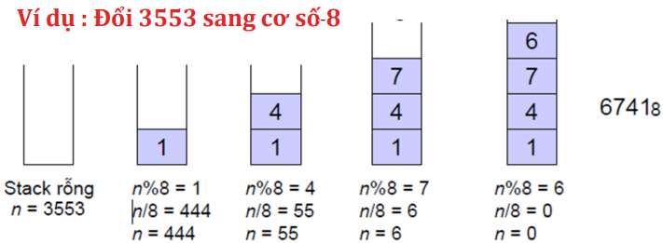
Đổi cơ số
Dữ liệu vào: số thập phân n
Kết quả: số hệ cơ số b tương đương
1. Chữ số bên phải nhất của kết quả = n % b. Đẩy vào Stack.
2. Thay n= n / b (để tìm các số tiếp theo).
3. Lặp lại bước 1-2 cho đến khi n = 0.
4. Rút lần lượt các chữ số lưu trong Stack, chuyển sang dạng ký tự tương ứng với hệ cơ số trước khi in ra kết quả

Slide 50
Đổi cơ số
void base_change(int n, int b) {
char *digits = "0123456789ABCDEF";
stack<int> stk;
do {
stk.push(n % b);
n /= b;
} while (n);
while(!stk.empty()){
int u = stk.top();
stk.pop();
cout << digits[u];
}
}

Slide 51
Tính toán biểu thức ký pháp hậu tố
Ký pháp hậu tố:
Toán hạng đặt trước toán tử
Không cần dùng các dấu ().
Ví dụ:
a*b*c*d*e*f => ab*c*d*e*f*
1 + (-5) / (6 * (7+8))
=> 1 5 -6 7 8 + * / +
(x/y–a*b) * ((b+x) –y )
=> x y / a b * –b x + y y ^ –*
(x*y*z –x^2 / (y*2 –z^3) + 1/z) * (x –y)
=> xy*z*x2^y2*z3^ –/ –1z/+xy –*

Slide 52
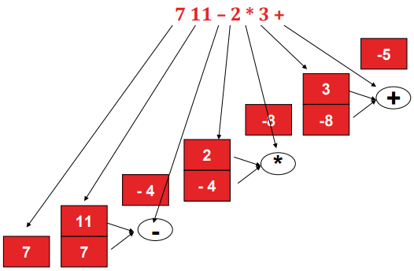
Tính toán biểu thức ký pháp hậu tố
Ví dụ: (7 –11) * 2 + 3

Slide 53
Tính toán biểu thức ký pháp hậu tố
bool isOperator(char op) {
return op == '+' || op == '-' ||
op == '*' || op == '%' ||
op == '/' || op == '^' ;
}
int compute(int left, int right, char op) {
int value;
switch(op){
case '+' : value = left + right; break;
case '-' : value = left - right; break;
case '*' : value = left * right; break;
case '%' : value = left % right; break;
case '/' : value = left / right; break;
case '^' : value = pow(left, right);
}
return value;
}

Slide 54
Tính toán biểu thức ký pháp hậu tố
int expr_eval(string expr) {
int left, right, ans;
char ch;
stack<int> stk;
for(int i = 0; i < expr.length(); i++){
ch = expr[i];
if (isdigit(ch)) stk.push(ch-'0');
else if (isOperator(ch)) {
left = stk.top();
stk.pop();
right = stk.top();
stk.pop();
ans =compute(left, right, ch);
stk.push(ans);
} else cout << "Expression is not correct" << endl;
}
return stk.top();
}

Slide 55
Water jug
Có hai bình, một bình dung tích a lít và một bình dung tích b lít (a, b là các số nguyên dương nhỏ hơn 1000). Có một máy bơm với lượng nước không giới hạn. Cho một số nguyên dương c, làm thế nào để đong được chính xác c lít nước với số bước nhỏ nhất.
Gọi state (x, y): lượng nước trong hai bình
Từ trạng thái (x, y) có thể chuyển sang các trạng thái sau:
(x, 0)
(0, y)
(a, y)
(x, b)
(a, x + y - a) nếu x + y >= a
(x + y, 0) nếu x + y < a
(x + y - b, b) nếu x + y >= b
(0, x + y) nếu x + y < b
Trạng thái cần đạt: (c, y) hoặc (x; c)

Slide 56
#include <bits/stdc++.h>
using namespace std;
#define ii pair<int, int>
int cnt[1000][1000] = {};
queue<ii> q;
int a, b, c;
void push_and_count(int x, int y, int cur_steps){
if((x < 0) || (y < 0) || (x > a) || (y > b)) return;
if(!cnt[x][y]){
q.push({x, y}); cnt[x][y] = ++cur_steps;
}
}
void water_jug();
int main(){
a = 6; b = 8; c = 4;
water_jug();
return 0;
}

Slide 57
void water_jug(){
int x, y;
q.push({a, b});
cnt[a][b] = 1;
while(!q.empty()){
ii u = q.front();
q.pop();
x = u.first; y = u.second;
if (x == c || y == c) {
cout << cnt[x][y] - 1;
return;
}
push_and_count(x, 0, cnt[x][y]);
push_and_count(0, y, cnt[x][y]);
push_and_count(x, b, cnt[x][y]);
push_and_count(a, y, cnt[x][y]);
push_and_count(a, x + y - a, cnt[x][y]);
push_and_count(x + y, 0, cnt[x][y]);
push_and_count(x + y - b, b, cnt[x][y]);
push_and_count(0, x + y, cnt[x][y]);
}
}

Slide 58

Xin cảm ơn!

